Slide 1
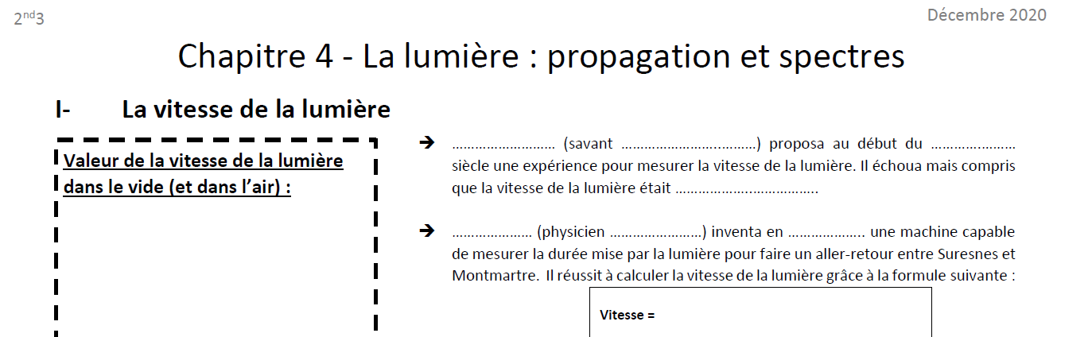

Slide 2
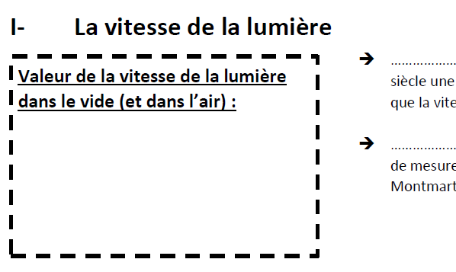

Slide 3
345 km = 345 000m
A la calculatrice
$345 km/h=\frac{345km}{1h}=\frac{345 000m}{1h}=\frac{345 000m}{3600s}=\frac{345 000}{3600} m/s=95.8 m/s$
1h = 3600s

Slide 4
365 km = 365 000m
A la calculatrice
$365 km/h=\frac{365km}{1h}=\frac{365 000m}{1h}=\frac{365 000m}{3600s}=\frac{365 000}{3600} m/s=101.4 m/s$
1h = 3600s

Slide 5
355 km = 355 000m
A la calculatrice
$355 km/h=\frac{355km}{1h}=\frac{355 000m}{1h}=\frac{355 000m}{3600s}=\frac{355 000}{3600} m/s=98.6m/s$
1h = 3600s

Slide 6
358 km = 358 000m
A la calculatrice
$358 km/h=\frac{358km}{1h}=\frac{358 000m}{1h}=\frac{358 000m}{3600s}=\frac{358 000}{3600} m/s=99.4m/s$
1h = 3600s

Slide 7

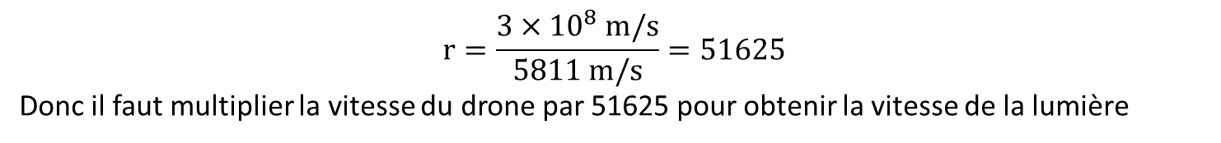
1- Conversion de la vitesse du drone de km/h en m/s :
20 920 km = $20920×{10}^{3}$ km
A la calculatrice
$20 920\frac{km}{h}=\frac{20 920km}{1h}=\frac{20920×{10}^{3}m}{1h}=\frac{20920×{10}^{3}m}{3600s}=\frac{20920×{10}^{3}}{3600}\frac{m}{s}=5811m/s$
1h = 3600s
2- Calcul du rapport ($r$) entre la vitesse de la lumière et la vitesse du drone
$$r=\frac{3×10^{8} m/s}{5811 m/s}=51625$$
Donc il faut multiplier la vitesse du drone par 51625 pour obtenir la vitesse de la lumière

Slide 8
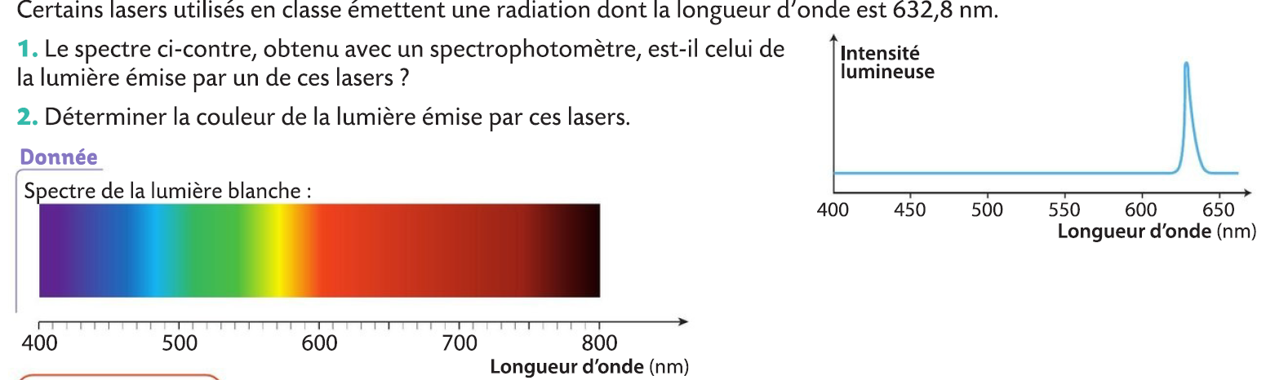

Slide 9

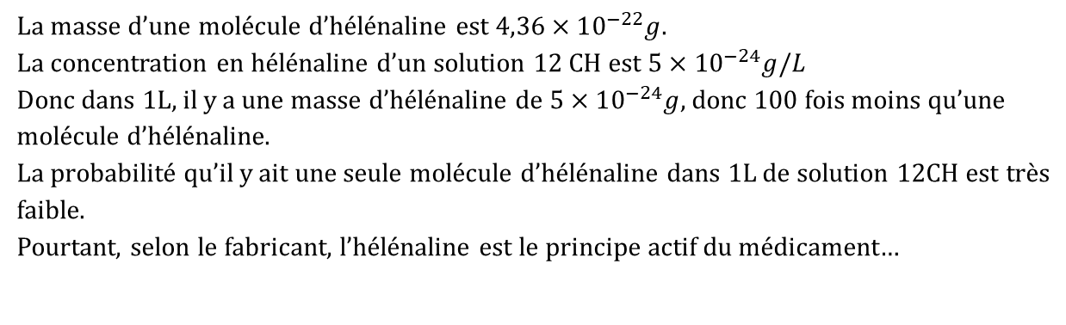
Etude d’un médicament homéopathique (suite)
En quelques phrases, exprimer votre opinion sur ce type de médicament. Faut-il que la sécurité sociale continue de les rembourser ?
Arnica Montana (12CH)
La masse d’une molécule d’hélénaline est $4,36×10^{−22}g.$ La concentration en hélénaline d’un solution 12 CH est $5×10^{−24}g/L$ Donc dans 1L, il y a une masse d’hélénaline de $5×10^{−24}g$, donc 100 fois moins qu’une molécule d’hélénaline. La probabilité qu’il y ait une seule molécule d’hélénaline dans 1L de solution 12CH est très faible. Pourtant, selon le fabricant, l’hélénaline est le principe actif du médicament…

Slide 10
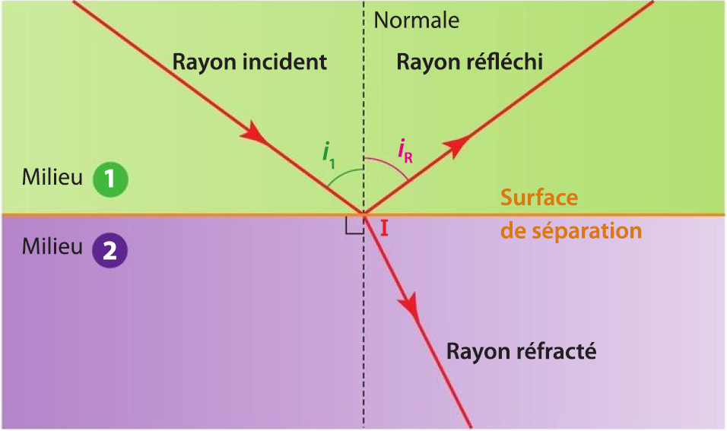
Surface de
séparation
Air
Eau

Slide 12
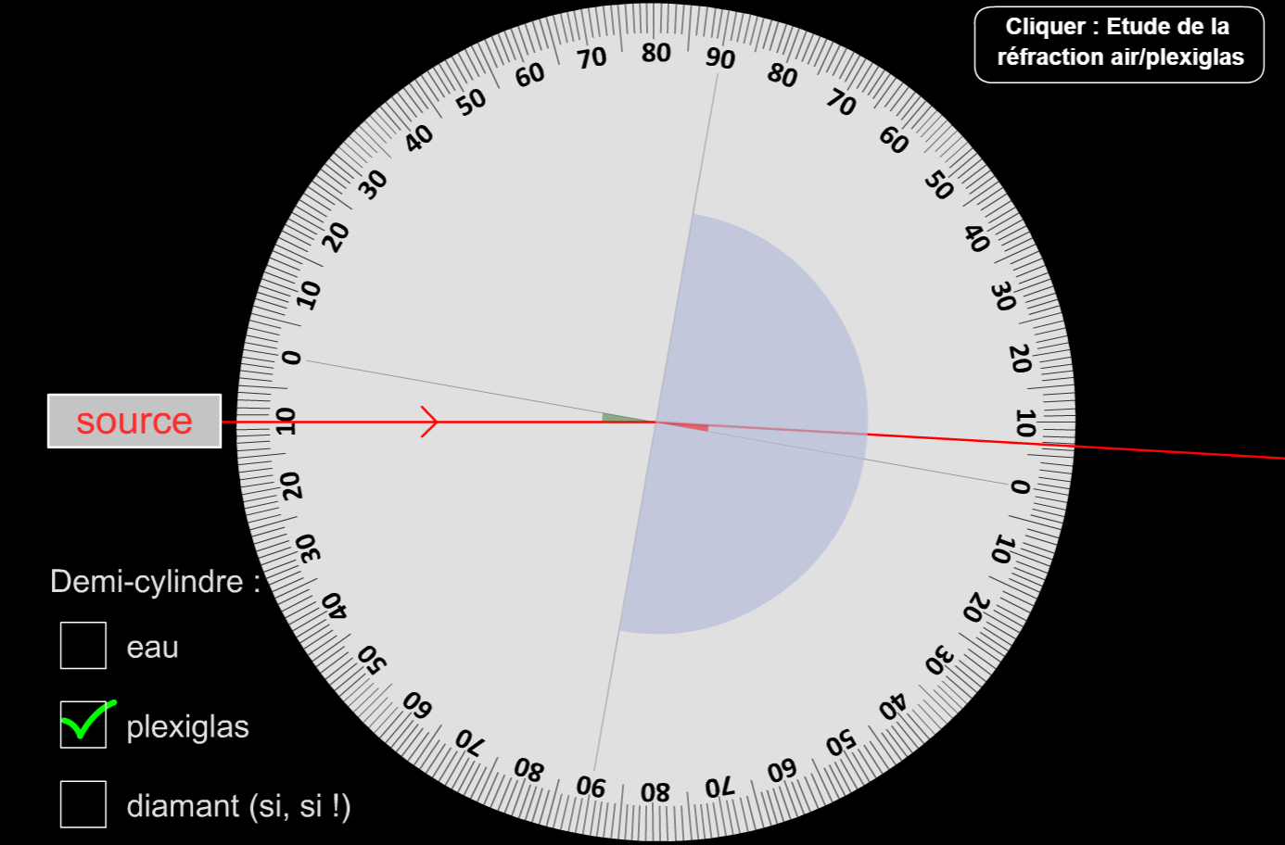
Angle de réflexion
10 degrés
Angle de réfraction
Angle d’incidence
6.5 degrés

Slide 15
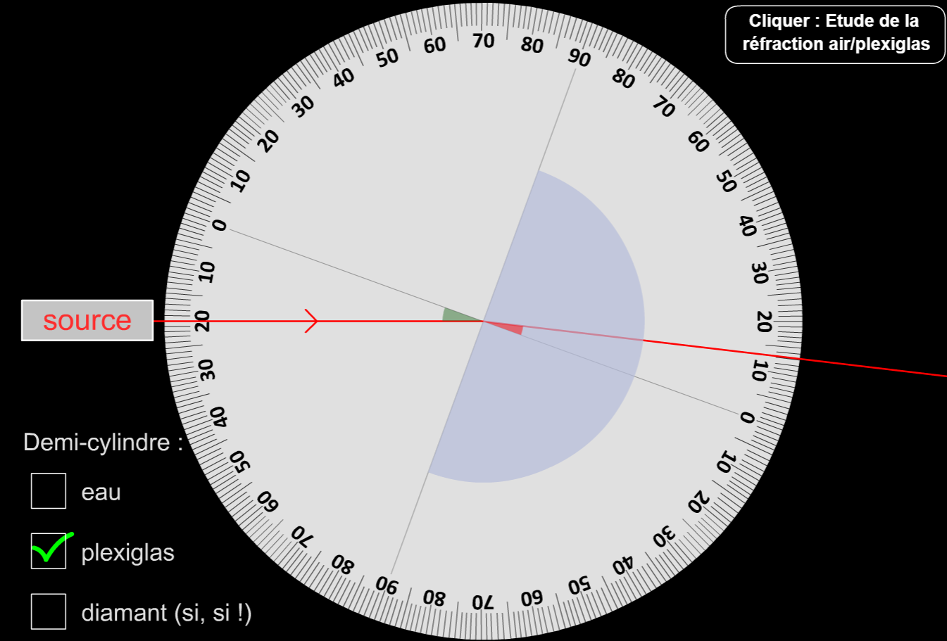

Slide 16
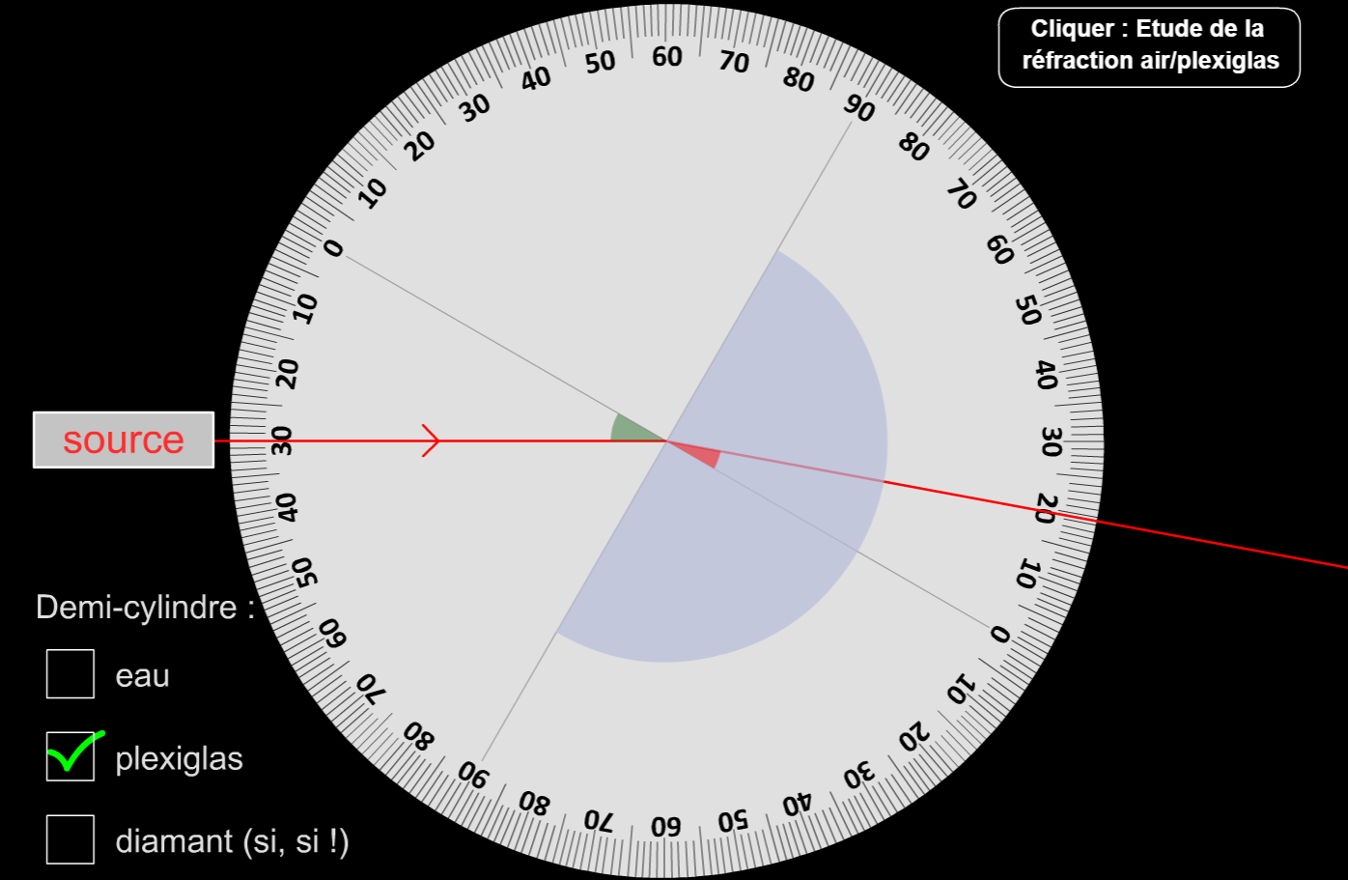
10 degrés
Surface de
séparation
Source

Slide 17
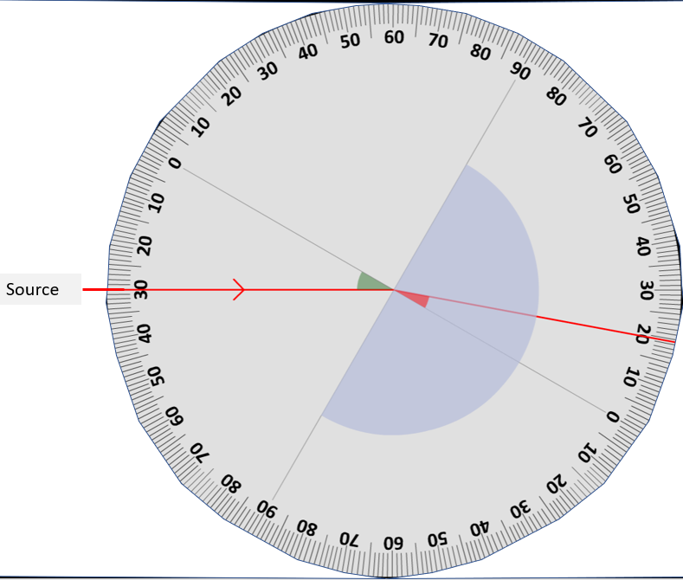

Slide 18
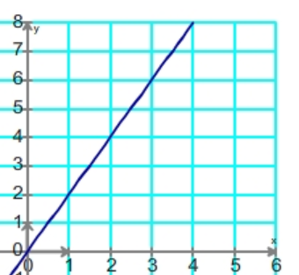
y
x

Slide 19
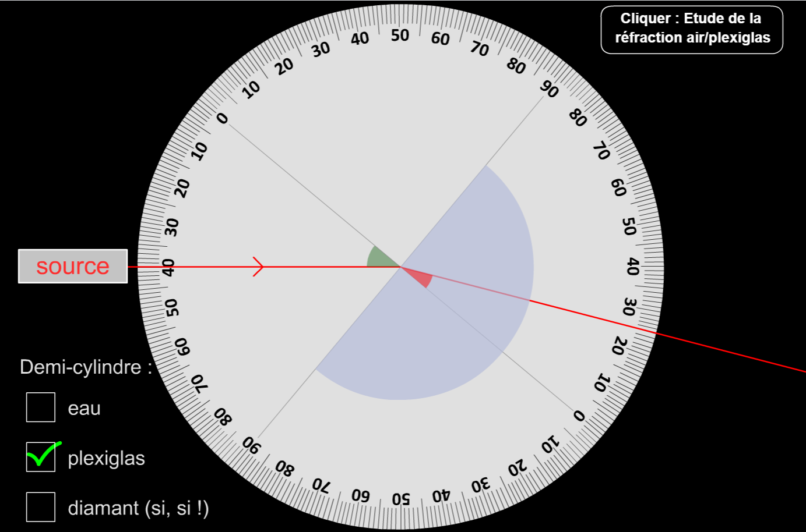

Slide 20
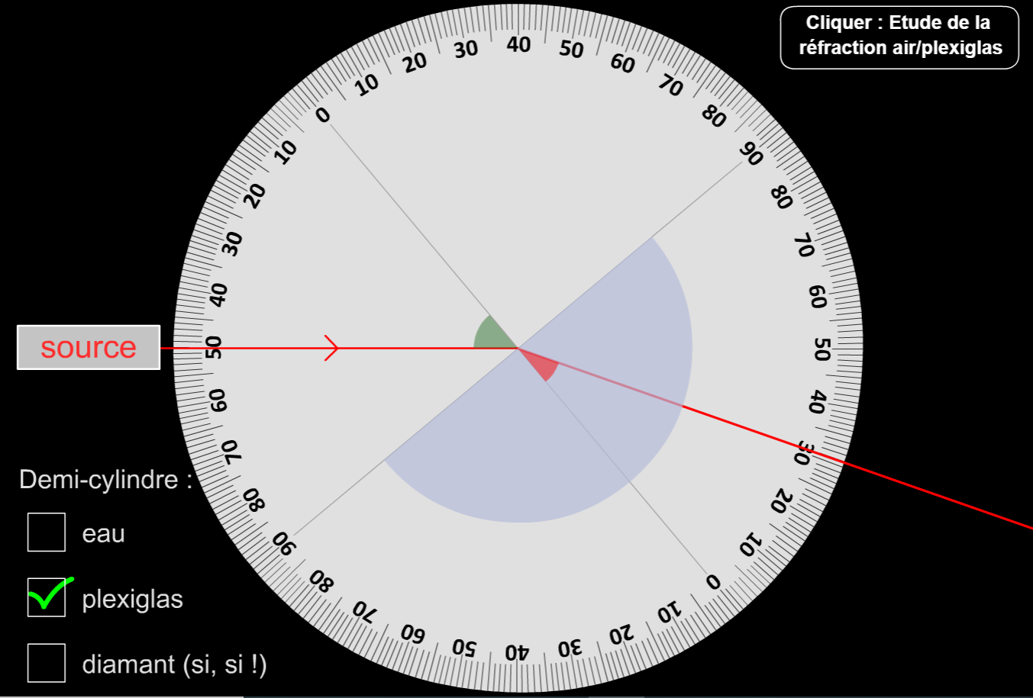
Angle de réflexion
Angle d’incidence
Angle de réfraction

Slide 21
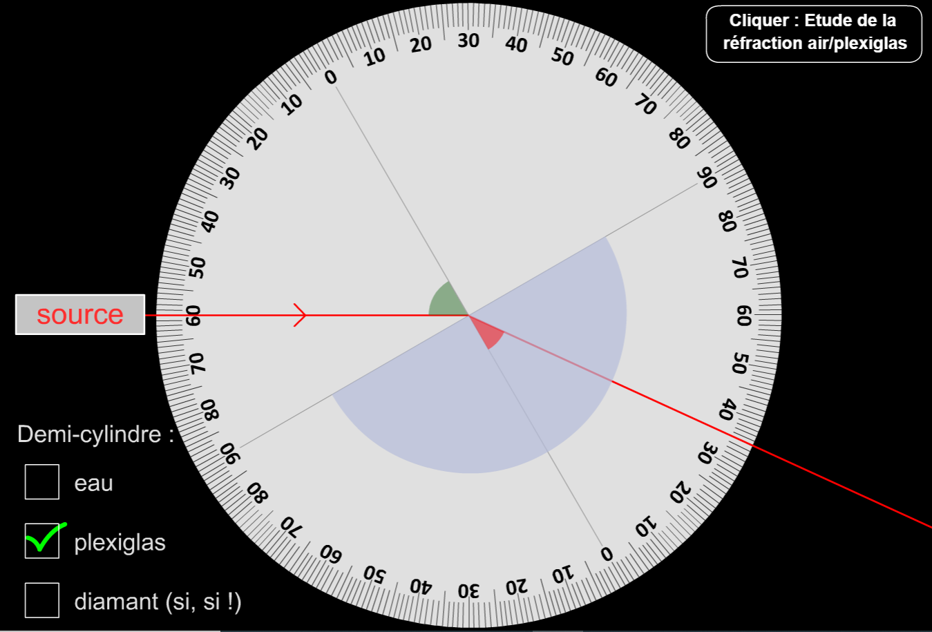

Slide 22
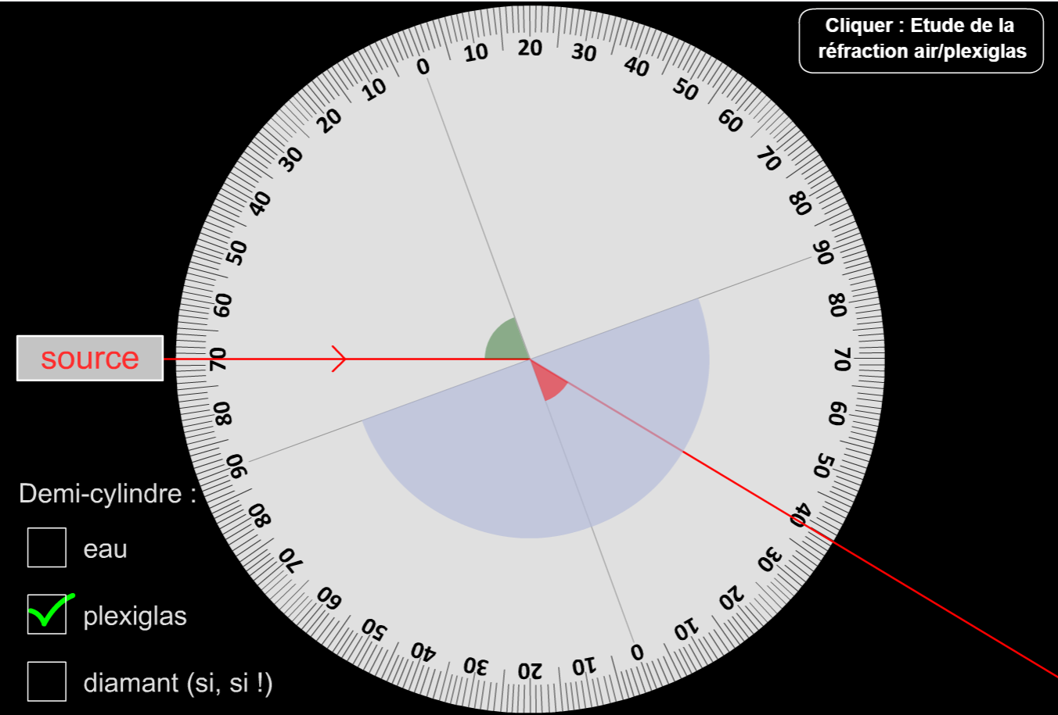

Slide 23
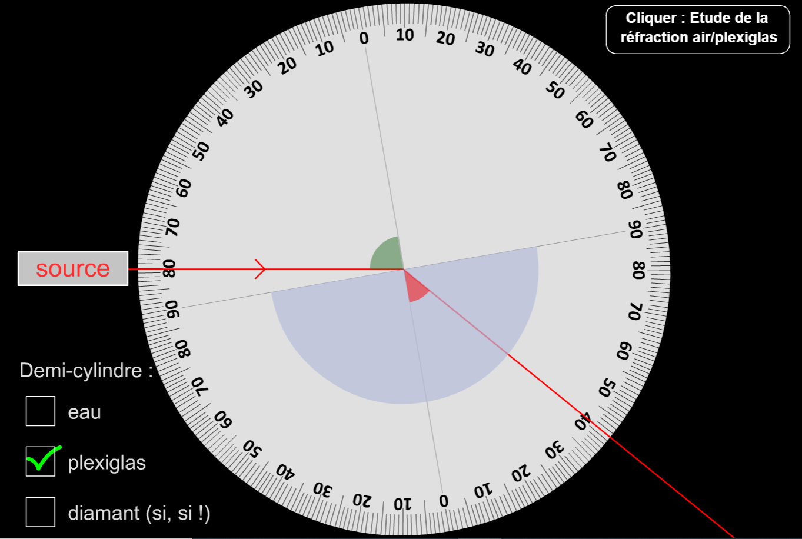

Slide 24
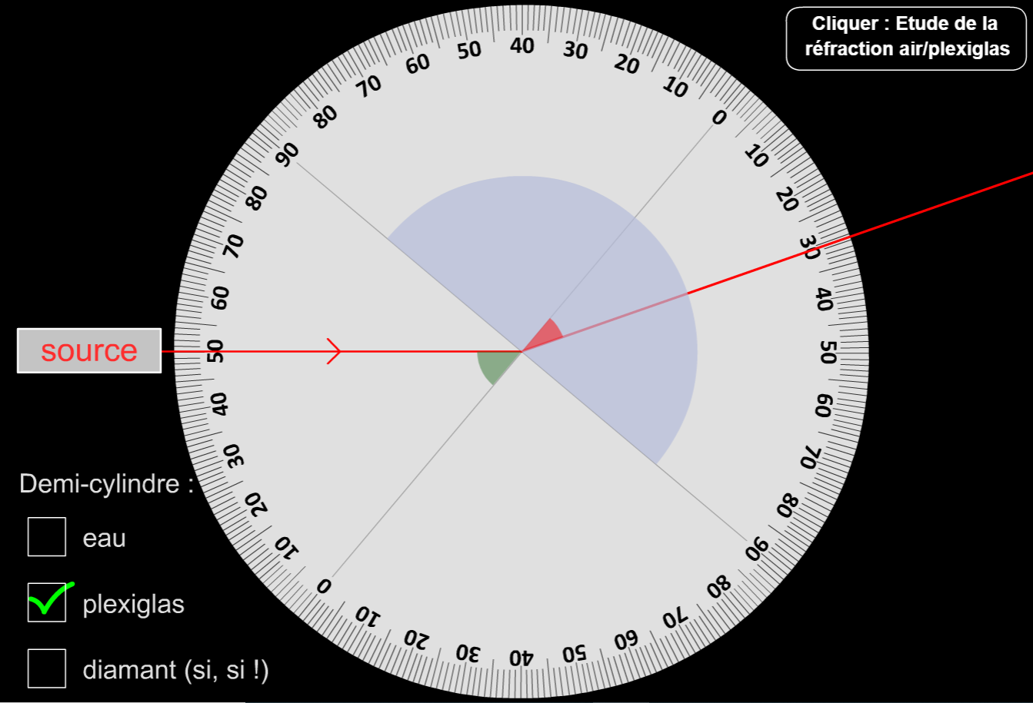

Slide 25

Ce nombre est appelé coefficient directeur
Les fonctions linéaires s’écrivent toujours sous la forme $f\left(x\right)=a×x .$
Exemple 1 : $f_{1}\left(x\right)=2×x$
Exemple 2 : $f_{2}\left(x\right)=−3×x$
Exemple 3 : $f_{3}\left(x\right)=1,23×x$
$f_{1}\left(x\right)=2×x.$ Donc $f_{1}\left(2\right)=2×2=4$
$f_{1}\left(7\right)=2×7=14$
$f_{1}\left(x\right)=2×x.$ Donc $f_{1}\left(−7\right)=2×−7=−14$
$f_{2}\left(x\right)=−3×x.$ Donc $f_{2}\left(2\right)=−3×2=−6$
$f_{1}\left(3\right)=$6
$$f_{2}\left(5\right)=−15$$
$f_{3}\left(1\right)=1,23$

Slide 26
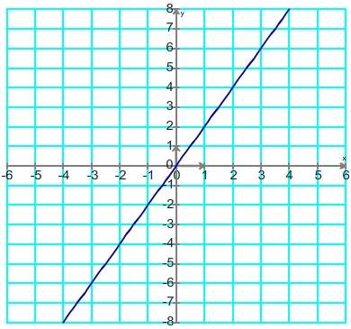
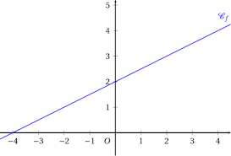
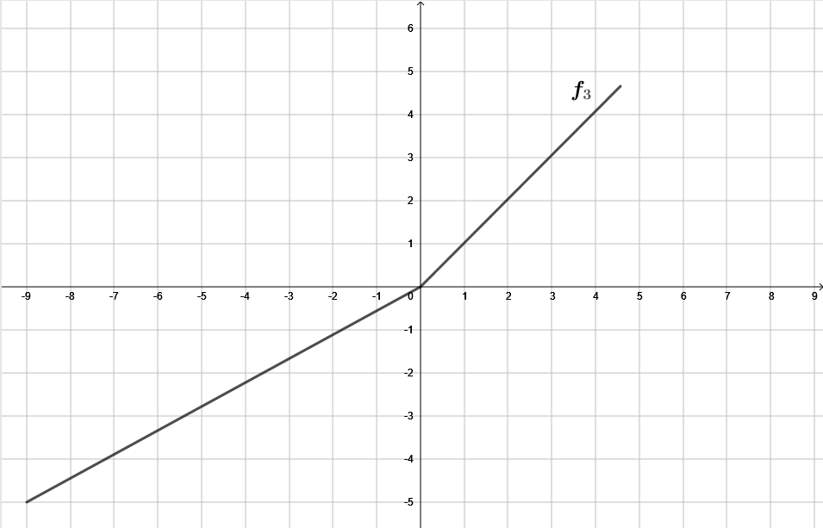
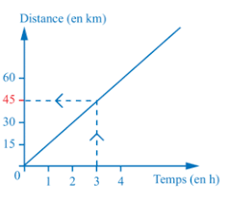
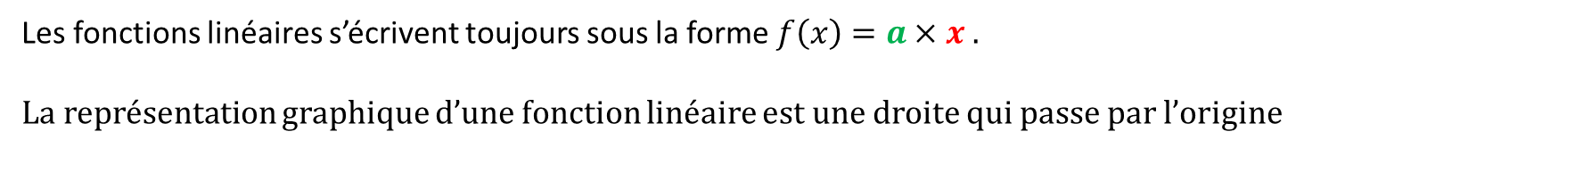
Ce nombre est appelé coefficient directeur
Les fonctions linéaires s’écrivent toujours sous la forme $f\left(x\right)=a×x .$
La représentation graphique d’une fonction linéaire est une droite qui passe par l’origine

